Slide 1
ФРН частина 2

Slide 2
План уроку
1Домінуючі складники третинного сектору. 2Промислові виробництва, що визначають міжнародну спеціалізацію країни. 3 Особливості аграрного сектору 4 Зовнішні економічні зв’язки. Міжнародні зв’язки України з Німеччиною

Slide 3
ТРЕТИННИЙ СЕКТОР.
Німеччина спеціалізується на наданні міжнародних фінансових і ділових послуг. П’ять німецьких банків входять до сотні найбільших у світі.
ТНК Allianz (Алльянц) – одна з найбільших у світі в галузі страхових послуг і фінансів.
Франкфурт-на-Майні – провідний фінансовий центр країни. Там розташована одна з найбільших у світі
Франкфуртська фондова біржа. Міжнародне значення мають численні виставки та ярмарки, що їх проводять у Ганновері, Берліні та Мюнхені.

Slide 4
Креативна індустрія – види діяльності, пов’язані зі створенням і практичним використанням творчих, новаторських ідей, знань та інформації. Це — дизайн, реклама, видавнича діяльність, архітектура, музика, кінематограф, література, виконавське мистецтво, народні промисли, мода, телебачення і радіо тощо. Німеччина має
високорозвинені системи освіти, культури, охорони здоров’я

Slide 5
Істотною складовою німецької економіки є туризм. Країна є сьомою в світі за туристичними відвідуваннями. Берлін належить до найбільших музейних центрів Європи і світу, в який туристів приваблюють ще й ділові та розважальні заходи міжнародного масштабу. У музеях Мюнхена,
Кельна, Дрездена експонуються різноманітні твори мистецтва. Найбільша кількість іноземних туристів відвідує Баварію, яка має широку мережу гірськолижних курортів у Баварських Альпах. Санаторно-курортне господарство Німеччини налічує сотні курортів з цілющими мінеральними й
термальними водами Доходи від туризму приносять країні щороку близько десятки мільярдів десятки мільярдів євро

Slide 6
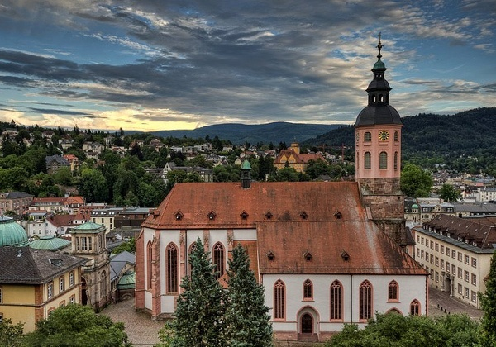
Баден Баден

Slide 7
Завдяки високому рівневі роз-
витку транспорту Німеччина стала jдним із головних регулювальників ранзитних вантажо- і пасажиропо-
токів у Європі. За щільністю транcпортних шляхів вона займає проdідні позиції у світі. Основну роль у внутрішніх перевезеннях пасажирів і вантажів відіграє автомобіль-
ний транспорт. Якісні автобани ведуть до найбільш віддалених куточків країни. Візиткою німецької
залізниці є швидкісні пасажирські потяги дальнього сполучення «Інтерсіті-Експрес», що рухаються зі
швидкістю 300 км/год. Повітряний транспорт обслуговують сотні аеропортів і десятки гелікоптерних
станцій. Аеропорти у Франкфурті й Мюнхені є транзитними хабами світового масштабу. Lufthansa (Люфтганза) – десята в світі за обсягами пасажирських перевезень і одна знайкращих за якістю обслуговування
Lufthansa (Люфтганза) – десята в світі за обсягами пасажирських пе-
ревезень і одна з найкращих за якістю обслуговування. Морський флот
забезпечує зовнішньоторговельні зв’язки країни. Найбільшими портами
є Гамбург (другий в Європі після Роттердама, Нідерланди) і Бремен. Осо-
бливістю транспортної системи Німеччини є добре розвинений внутріш-
ній річковий транспорт, частка якого в перевезеннях вантажів становить
близько 20 %. За цим показником Німеччина поступається лише США.
Головною водною артерією є Рейн, що через територію Нідерландів спо-
лучає головний промисловий район Німеччини з Роттердамом, в якому
вантажі з океанічних суден перевантажують на річкові. Також створено
систему судноплавних каналів: Рейн – Емс – Везер сполучає Рур з Пів-
нічним морем; Середньонімецький канал (Рейн – Одер) об’єднав усі річки
на півночі країни в єдину транспортну мережу; Рейн – Майн – Дунай є
трансєвропейським водним шляхом, що сполучає басейни Північного і
Чорного морів. Місто Дуйсбург, розташоване біля злиття річок Рейну і Руру, – найбіль-
ший річковий порт світу.
ВТОРИННИЙ СЕКТОР. Промисловість хоча й забезпечує менше

Slide 8
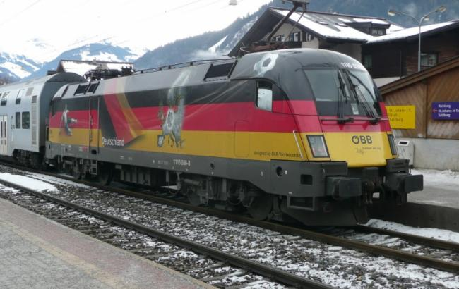

Slide 9
1 | Весь Мир | 1,370,782
2 | Европейский Союз | 236,436
1 | США | 226,612
2 | Росія | 87,157
3 | Китай | 75,438
4 | Індія | 63,221
5 | ФРН | 48,215
8 | Canada | 48,068
9 | Австралия | 38,550
10 | Argentina | 31,902
11 | France | 29,370
12 | Brazil | 29,295
13 | Japan | 23,474

Slide 10
Морський флот забезпечує зовнішньоторговельні зв’язки країни. Найбільшими портами є Гамбург (другий в Європі після Роттердама, Нідерланди) і Бремен. Особливістю транспортної системи Німеччини є добре розвинений внутрішній річковий транспорт, частка якого в перевезеннях вантажів становить
близько 20 %. За цим показником Німеччина поступається лише США.
Головною водною артерією є Рейн, що через територію Нідер
ландів сполучає головний промисловий район Німеччини з Роттердамом, в якому вантажі з океанічних суден перевантажують на річкові. Також створено систему судноплавних каналів: Рейн – Емс – Везер сполучає Рур з Північним морем; Середньонімецький канал (Рейн – Одер) об’єднав усі річки на півночі країни в єдину транспортну мережу; Рейн – Майн – Дунай є Трансєвро
пейським водним шляхом, що сполучає басейни Північного і
Чорного морів. Місто Дуйсбург, розташоване біля злиття річок Рейну і Руру, – найбільший річковий порт світу.
ВТОРИННИЙ СЕКТОР. Промисловість хоча й забезпечує менше

Slide 11
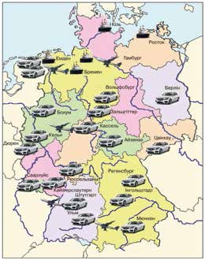

Slide 12
Основною спеціалізацією промисловості є різнопрофільне машинобудування. Німеччина – один із світових лідерів з автомобілебудування.Найбільшими виробниками легкових і вантажних автомобілів та автобусів є компанії Volkswagen Group (Фольксваген Груп), Daimler (Даймлер),
BMW (БМВ), Audi (Ауді), виробничі потужності яких розташовані в багатьох промислових центрах (мал. 38). Найпотужніші заводи діють у містах Вольфсбург (Фольксваген), Штутгарт (Мерседес-Бенц), Мюнхен (БМВ),Sнгольштадт (Ауді), Кельн. Високотехнологічним є авіакосмічне виробництво. Авіабудівна корпорація Airbus (Аеробус) – головний конкурент Американського
авіагіганта «Боїнг». Основний збиральний цех компа-
нії розташований у Гамбурзі (літаки «Аеробус») Вироб
ляють також військові літаки, гелікоптери, що
надходять на озброєння армій країн НАТО

Slide 13
Найбільші центри – Аугсбург, Кассель, Мюнхен, Штутгарт. Центрами суднобудування є Гамбург, Бремен, Кіль.
Машинобудування Німеччини спеціалізується на оптичному виробництві (оптика, мікроскопи, вимірювальні прилади тощо) з використанням нанотехнологій. Найбільш потужним виробником
такої продукції є ТНК Сarl Zeiss (Карл Цейс), центри –Оберкохен, Єна. Електроенергетика дедалі більше орієнтується на нафту, газ та
альтернативні джерела енергії (вітрову й сонячну енергію, використання біопалива). Країна має намір поступово відмовитися від АЕС, частка яких становить 18 % загального виробництва електроенергії.
ПЕРВИННИЙ СЕКТОР. Основою видобувної промисловості Німеччини впродовж тривалого часу було видобування кам’яного вугілля в Рурському басейні, але нині більшість шахт закрито через низьку рентабельність та негативний вплив на довкілля. Водночас Німеччина утримує передові позиції в світі за видобутком бурого вугілля. Зберігає значення видобуток калійної солі.

Slide 14
Сільське господарство є високопродуктивним і здатне на 90 % покривати потреби країни у продовольчих товарах. Для його розвитку Німеччина має сприятливе поєднання клімату й ґрунтів. Більшість сільськогосподарських земель перебувають у приватній власності; поширені як дрібні, так і великі фермерські господарства. Високий рівень урбанізації в країні та високі доходи населення обумовили переважання тваринництва – 80 % у
структурі вартості сільськогосподарського виробництва. У скотарстві розвинені як молочно-м’ясний, так м’ясо-молочний напрями. Поширені також свинарство і птахівництво. Рослинництво спеціалізується на вирощуванні картоплі, зернових (пшениці, ячменю, жита), цукрових буряків. виробництво солодового хмелю у Баварії, яка славиться своїм пивоварінням. Навколо великих міст сформувалися зони садівництва та овочівництва.
Розвиток лісового господарства – один із пріоритетів державної політики. Близько 30 % території країни вкрито лісами, площа яких постійно зростає. Нині Німеччина на 65 % покриває свої потребі у деревині за рахунок власних ресурсів. Частина її йде навіть на експорт.

Slide 15
